Slide 1

ТЮМЕНСКАЯ ОБЛАСТЬ
Руководитель филиала Поштаренко Динара Сергеевна
2023г.

Slide 2
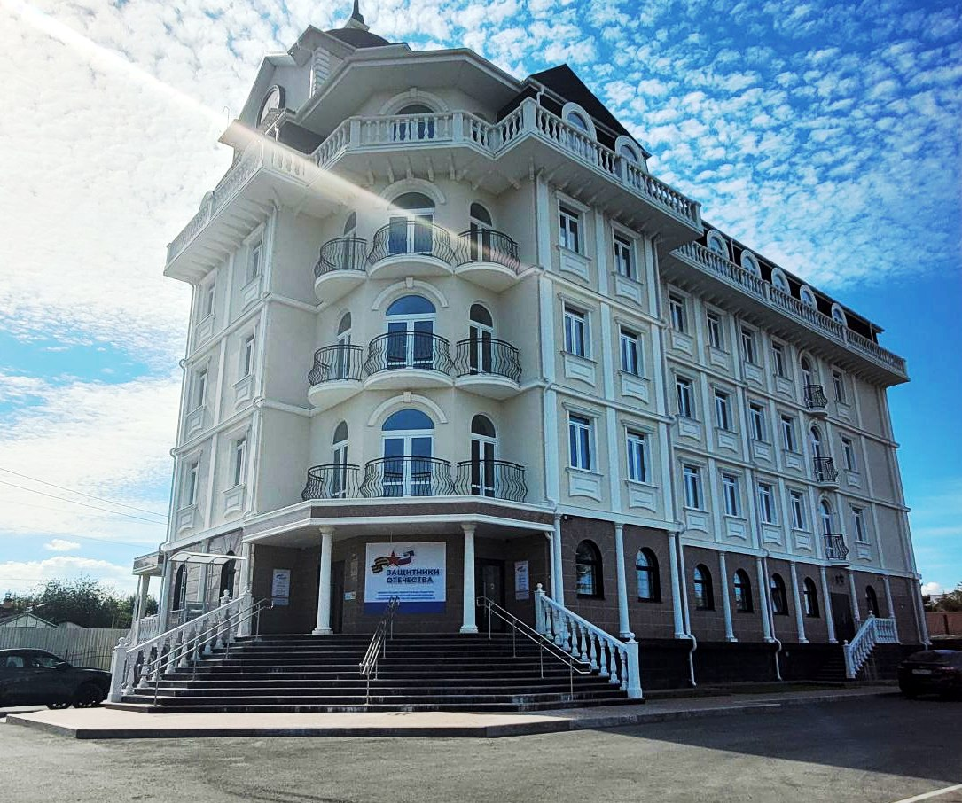
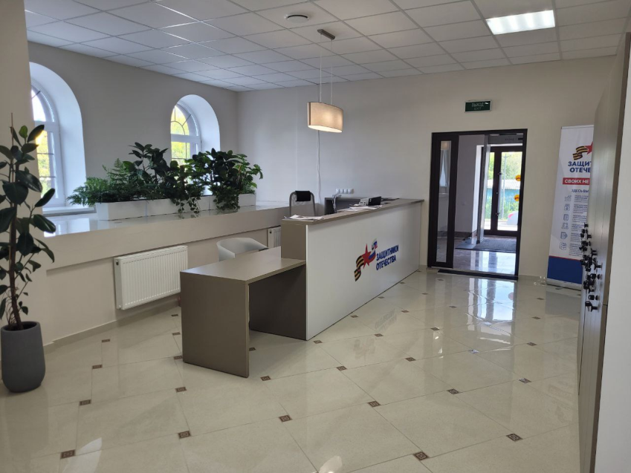
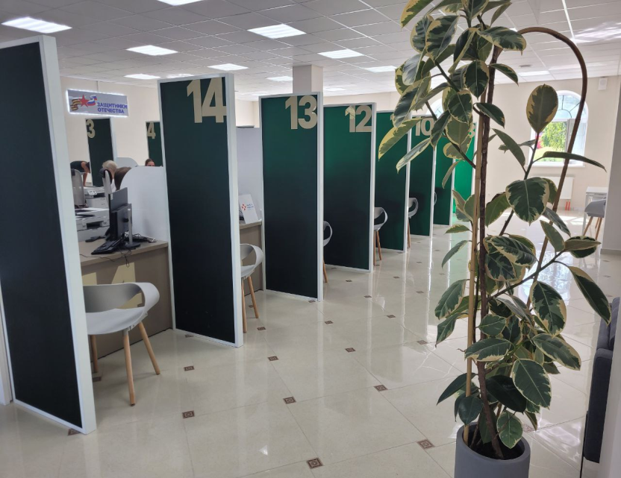
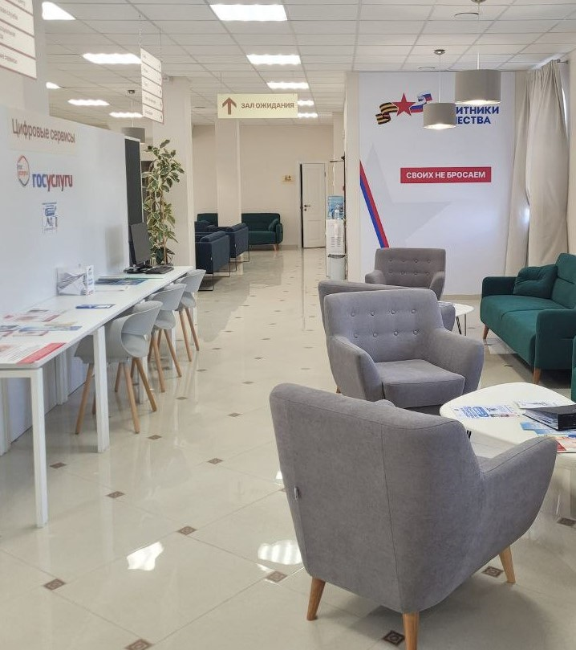
1
О филиале
Филиал Фонда занимает 3 этажа
Площадь помещений филиала – 1 266 кв.м.
Оборудован электрическим подъемником и пандусом
В 10-ти минутах от центра города, в шаговой доступности остановка общественного транспорта
На территории бесплатная парковка на 54 места в том числе 8 мест для инвалидов
Социальное МФЦ в режиме «одного окна», мягкие зоны ожидания, детская игровая, комната индивидуальных консультаций, тренировочная квартира, школа ухода, зал демонстрации ТСР, доступная городская среда, «тихая» библиотека, гостиная для общения, комната психологической разгрузки, конференц-зал, зал для групповых занятий с психологом

Slide 3
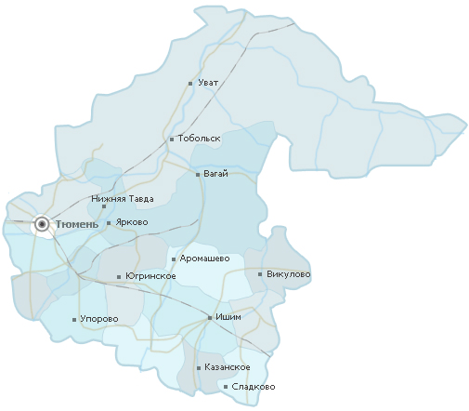
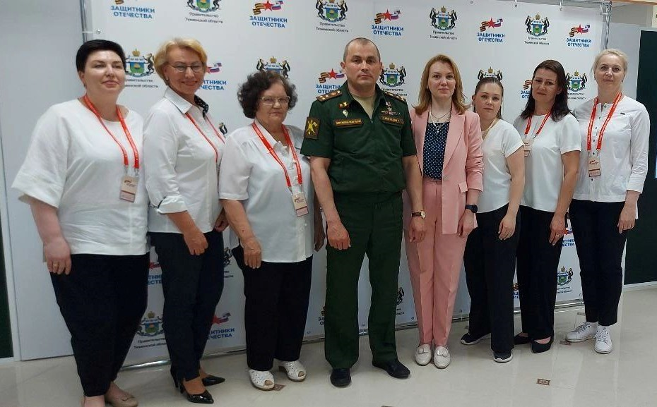
2
О социальных координаторах
24 социальных координатора в муниципальных районах Тюменской области
5 специалистов в городе Тюмени
Наши координаторы: ветераны СВО, супруги и мамы участников СВО, «серебряные» волонтеры

Slide 4
3
Об обращениях
3087 вопросов, из них 2394 решены
(78 %):
Получение удостоверения ветерана боевых действий
Назначение мер социальной поддержки
Денежные выплаты, связанные с участием в СВО
Юридическая помощь
Медицинская помощь
Всего обратилось 1925 человек

Slide 5
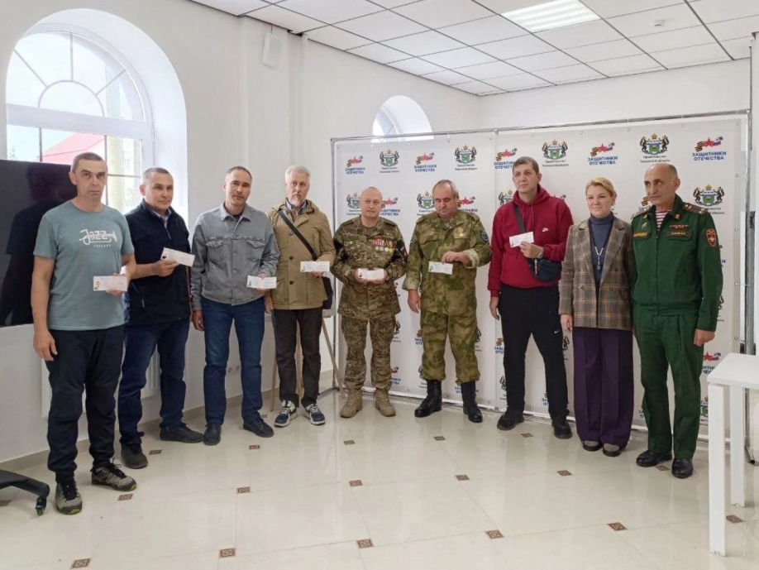
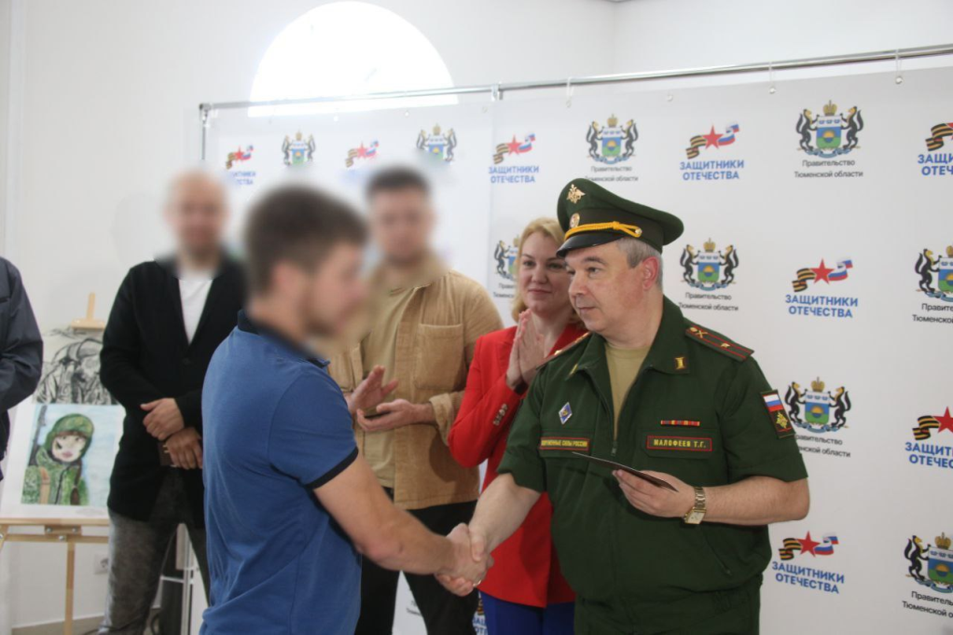
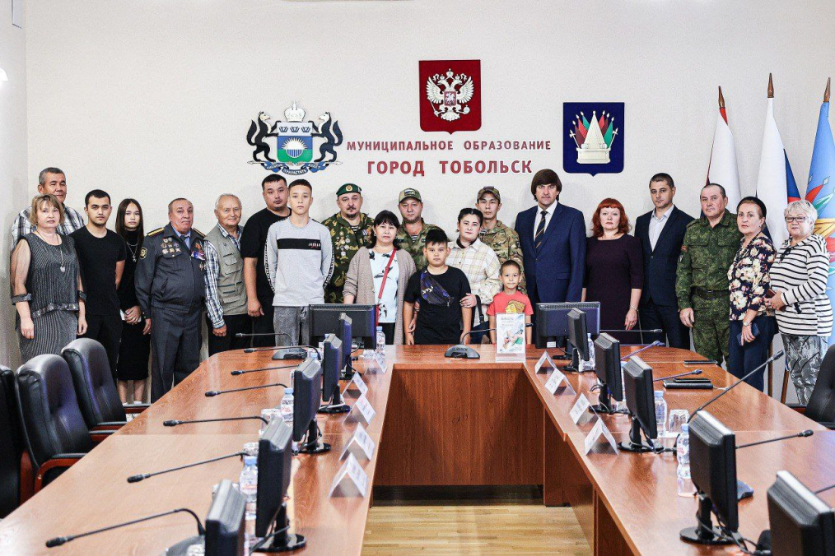
4
Адресная помощь
Вручение удостоверений ветерана боевых действий
Оперативное оформление всех мер социальной поддержки и решение иных вопросов в режиме «одного окна» непосредственно в филиале фонда

Slide 6
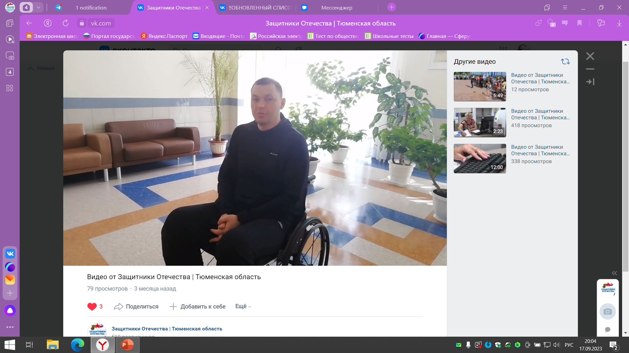
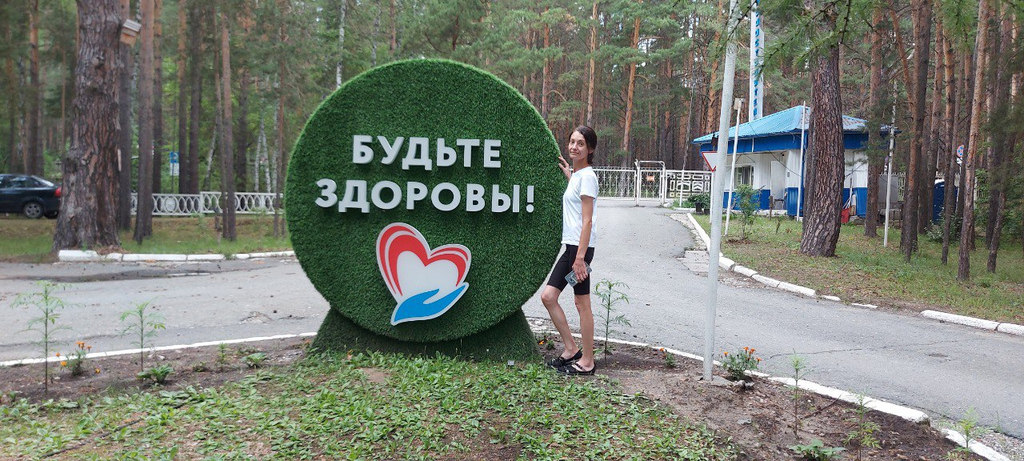
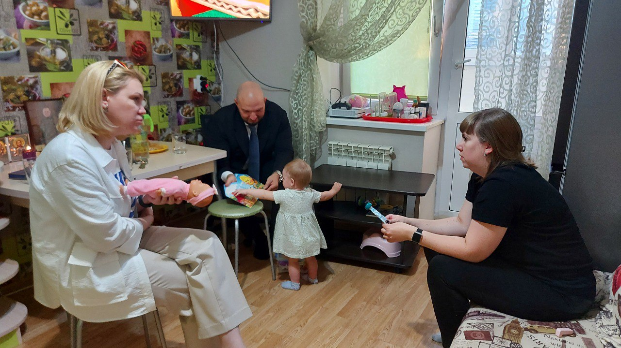
5
Адресная помощь
Вячеслав В. Тюменский район
В июне в филиал Фонда обратилась сестра участника СВО – ветерана боевых действий для оказания содействия в реабилитации после ранения, корректировке ИПРА, адаптации жилья.
Оказана помощь:
- 2 курса реабилитации в санаториях ТО;
- запланирован 3 курс в ОЛРЦ;
- обеспечена «доступная среда» на придомовой территории;
- скорректирована ИПРА;
- обеспечен всеми необходимыми ТСР, мед.изделиями;
- оформлены и получены все МСП
Ольга М. Тюменский район
Обратилась в филиал Фонда с просьбой оказать психологическую поддержку (супруг пропал без вести, двое детей).
Оказана помощь:
- консультации психолога на постоянной основе;
- содействие в получении курса реабилитации в санатории ТО;
- содействие в получении детям путевок в загородный лагерь;
содействие в поиске работы;
юридическая помощь по признанию супруга погибшим;
Анастасия С. г. Тюмень
Обратилась в филиал за назначением МСП (супруга погибшего мобилизованного, дочь – 10 мес).
Оказана помощь:
- психологическая;
- оформлены, положенные МСП;
- предоставлено место в детский ясли-сад:
- содействие в переобучении на бухгалтера;

Slide 7
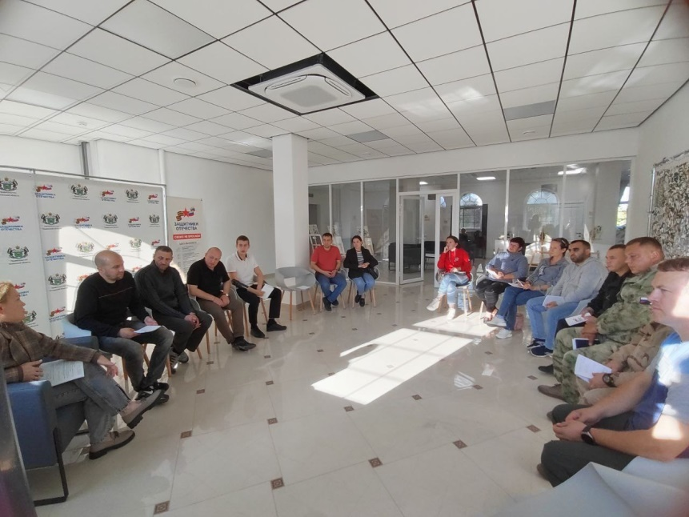
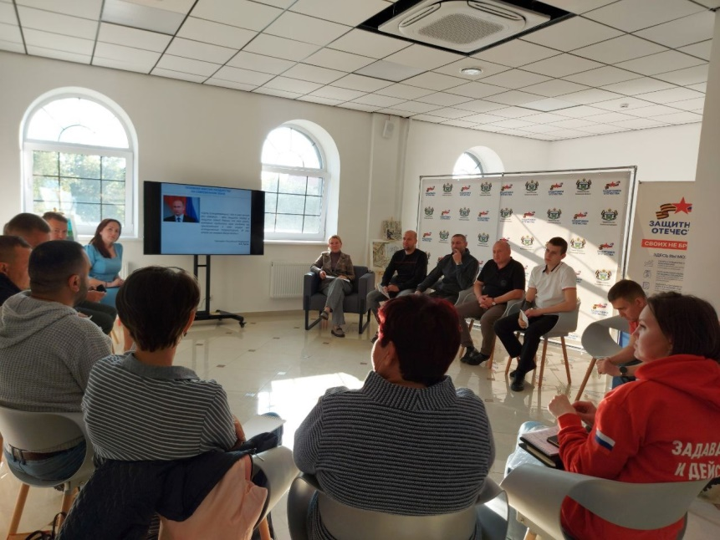
6
Взаимодействие с общественными организациями
Поддержка и помощь участникам специальной военной операции и их семьям
«Социальная адаптация и психологическая поддержка участников СВО и членов их семей»: обучение психологов, социальная и физкультурно- спортивная реабилитация, создание ремесленно-творческих мастерских, досугово-спортивная деятельность, формирование клубной деятельности, патриотическое воспитание детей и молодежи, создание специального пространства для социализации участников СВО
«Социальное обслуживание, социальная поддержка участников СВО и членов их семей»: адаптация участников СВО после ампутаций конечностей, информационное сопровождение,организация и проведение регионального форума для участников СВО, сопровождение семей участников СВО, организация сбора и передачи помощи целевой группе

Slide 8
7
7
Спасибо за внимание!

